Slide 1
Волонтерство
Рой Г. Беннет
«Завжди майте готовою руку, якою зможете допомогти комусь. Можливо, ви єдиний, хто це робить»
«Більше, ніж я: солідарність і допомога в темні часи» Онлайн-версія

Slide 2
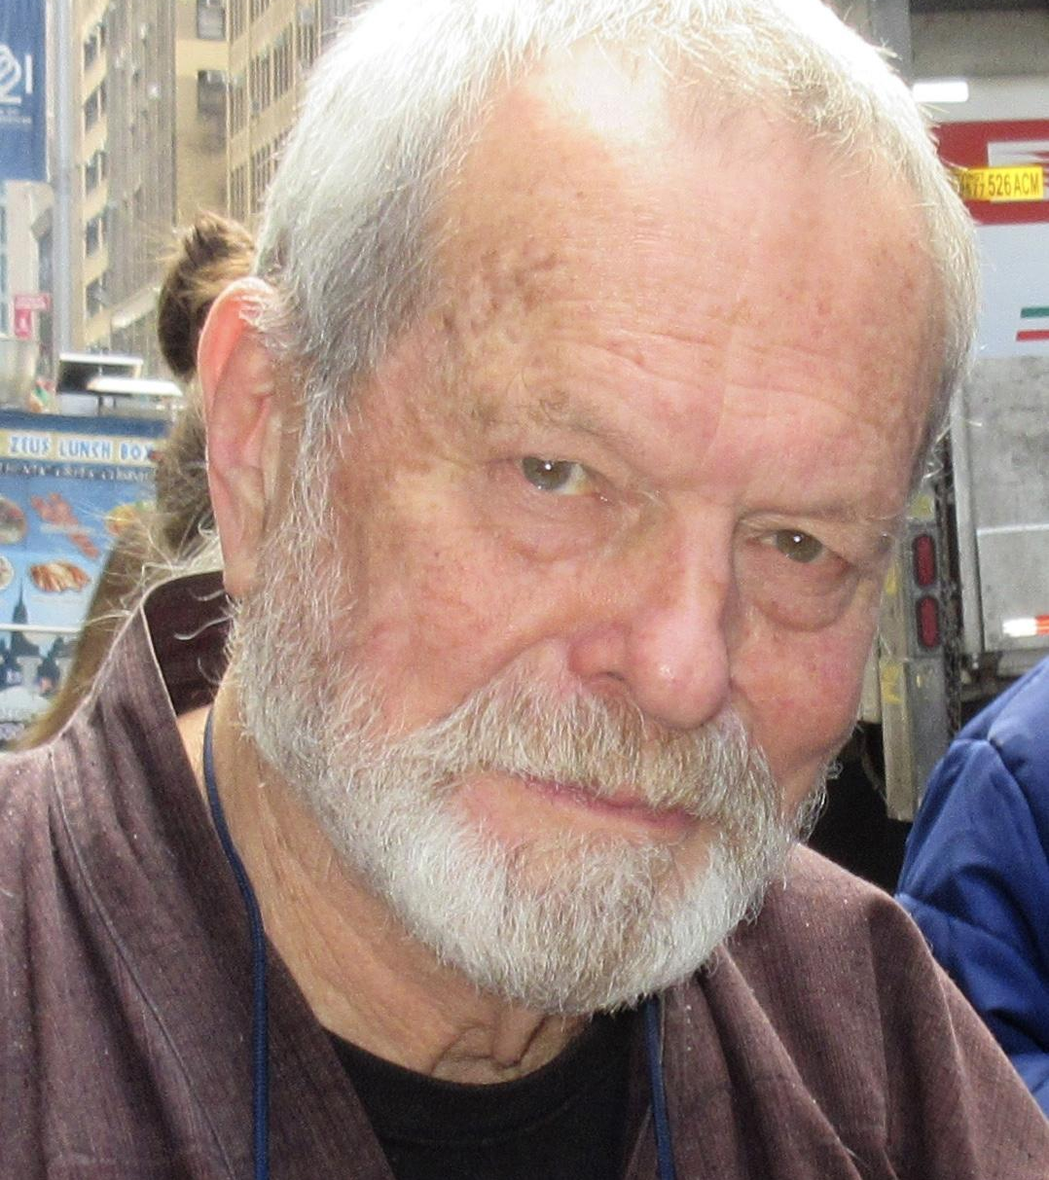
«Світ обіймають вірні обійми добровольців»
Террі Гіллем, Британський режисер.
добровольців

Slide 3
?
Звичне слово Волонтер походить від французького volontaire (доброволець). Чому саме доброволець?
Чому саме доброволець?

Slide 4
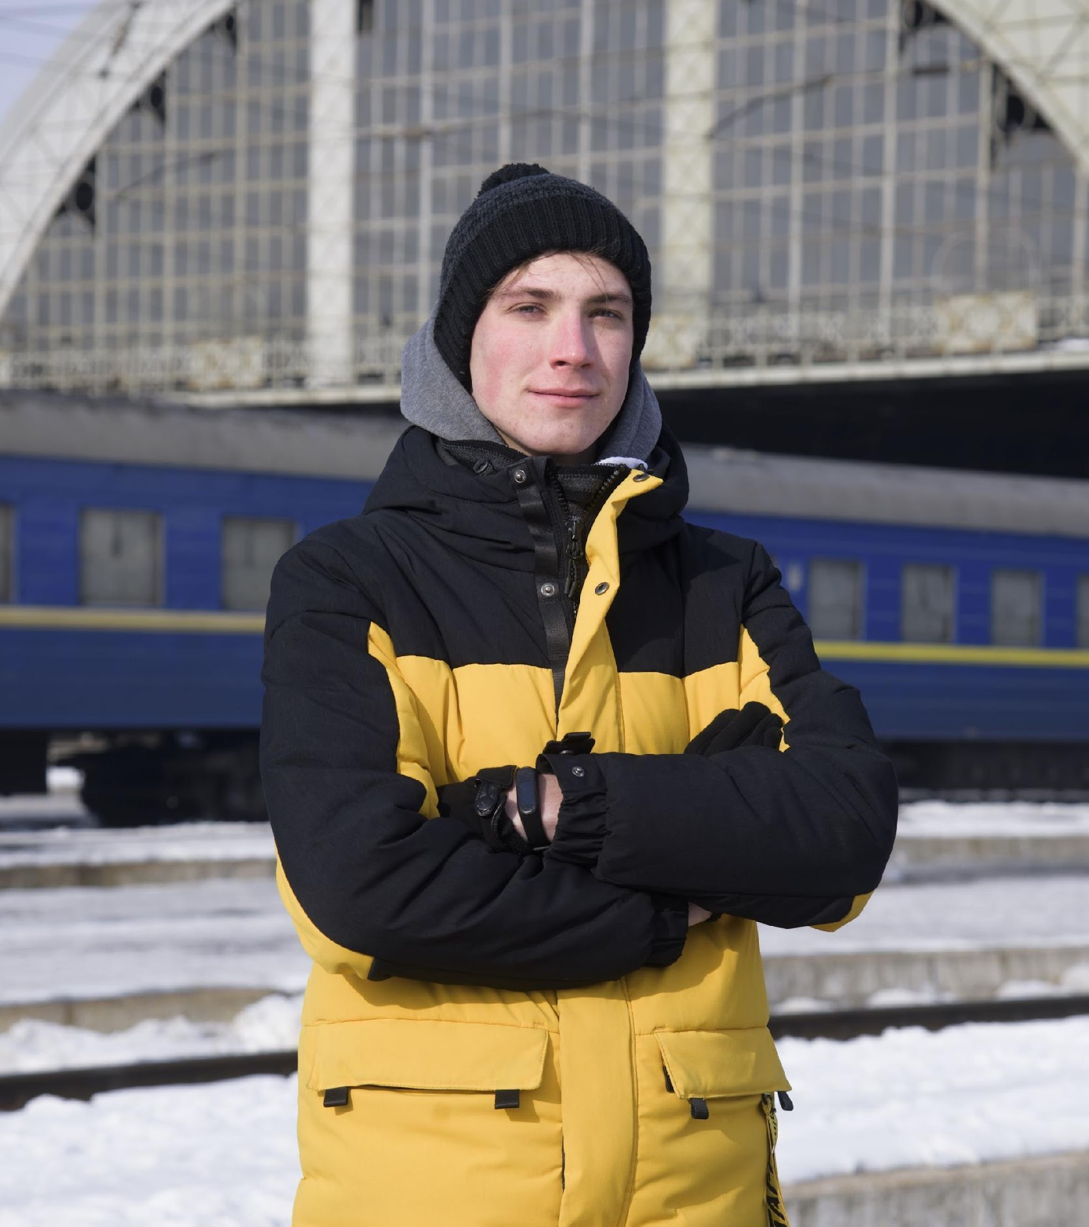
24 лютого я проснувся зранку, повдягався, тато з мамою метушаться, а я заспаний, сиджу, їм, не знаю, що робиться.
І тато каже: «Війна». Я такий кажу: «А в школу йти?».
Ну, якщо не йдем до школи — треба діяти
Лев Студент, волонтер.

Slide 5
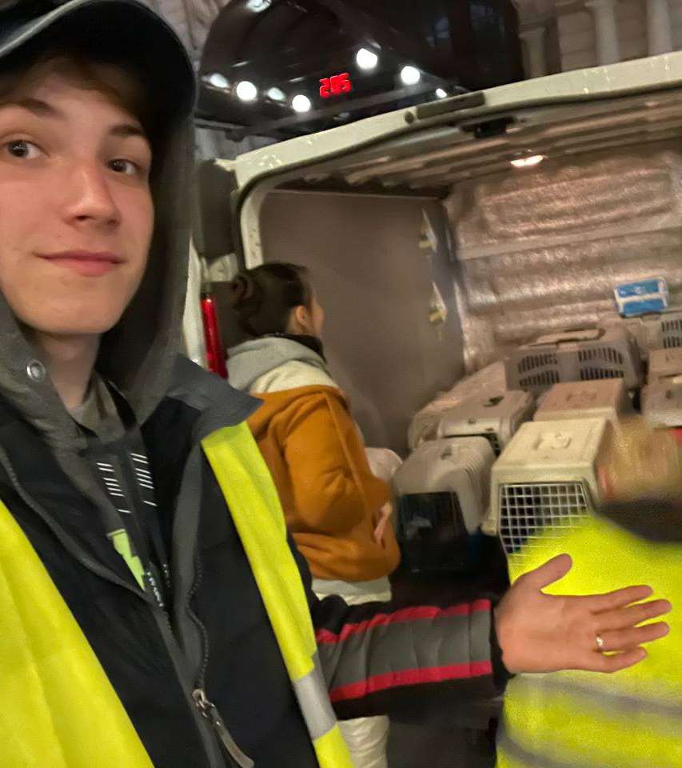
На другий день зранку я дізнався про формування у Жовкві волонтерського штабу. На той час мені було 16 років.
Ми були «мобільними волонтерами». Ми грузили буса з кордону й розвозили гуманітарну допомогу по області й за її межі. Виїжджали — світало. Повертались — темніло. А коли не треба було нікуди їхати, на вокзалі просто підходили й казали людям: «Ідемо, там можна поїсти, чаю попити, зігрітися!».

Slide 6
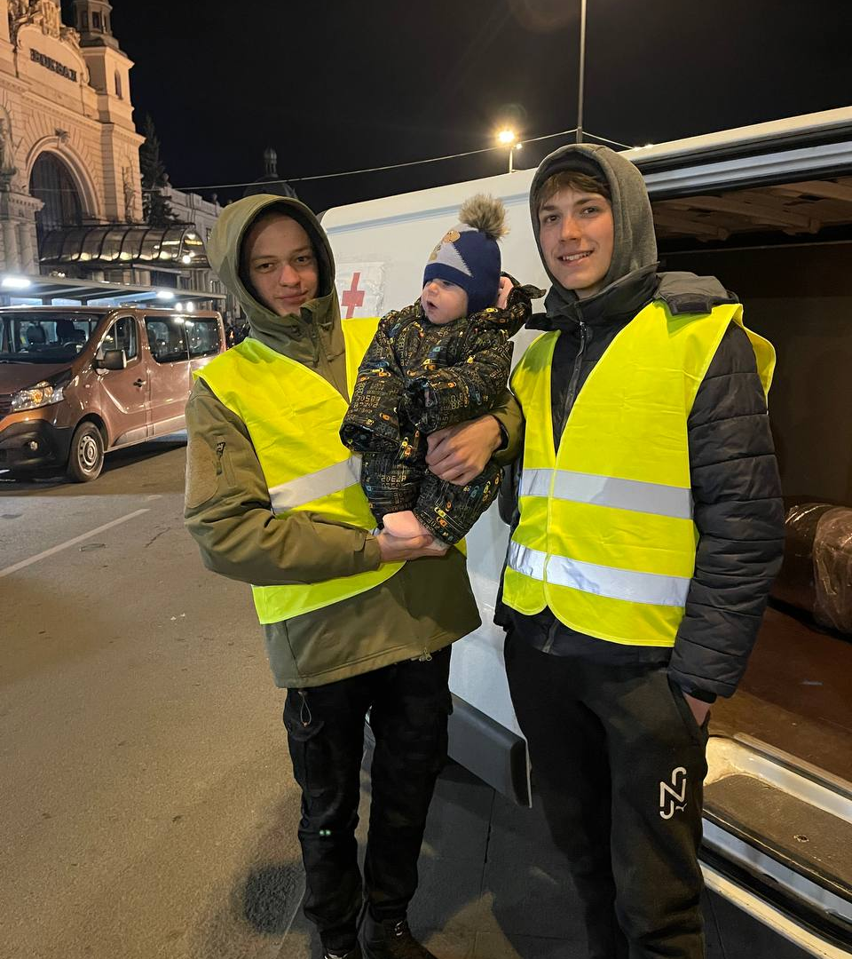
Мені хотілось допомогти людям, які залишились без домівки. Хай якийсь мінімальний вклад. Хтось виїжджав із-під окупації. Після обстрілів люди залишалися на вулиці в одних капцях. Коли хтось каже: «Ми привикли до війни», — я думаю, що взагалі до цього не можна привикати! Переважно це були мами з дітьми. Ніч, мороз на дворі, двері відкриваються, біля машини купа народу з проханням: «Заберіть нас звідси, ми тут вже третю добу!»

Slide 7
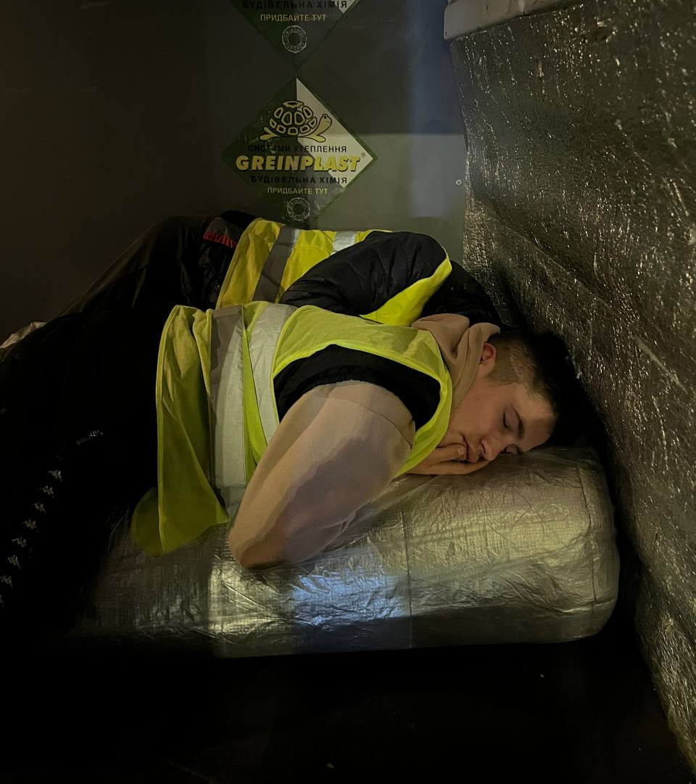
Десь після двох місяців волонтерства вчителька в школі мені сказала: «Лев, ти розумієш, що це вб’є твоє навчання і ти не здаш ЗНО і не вступиш, куди хотів?».
Я їй завдячую, що вона мене навела взагалі на цю думку. Тоді я сказав хлопцям, що треба йти вчитись.

Slide 8
!
Ти можеш робити рівно стільки, скільки ти можеш взяти на себе відповідальності. Не загрібати все — це виснажує.
Ірина, дитяча психологиня

Slide 9
Закон України «Про волонтерську діяльність», який був прийнятий у 2011 році називає три принципи:
Добровільність
Неприбутковість
Суспільна користь
Чому саме такі?

Slide 10
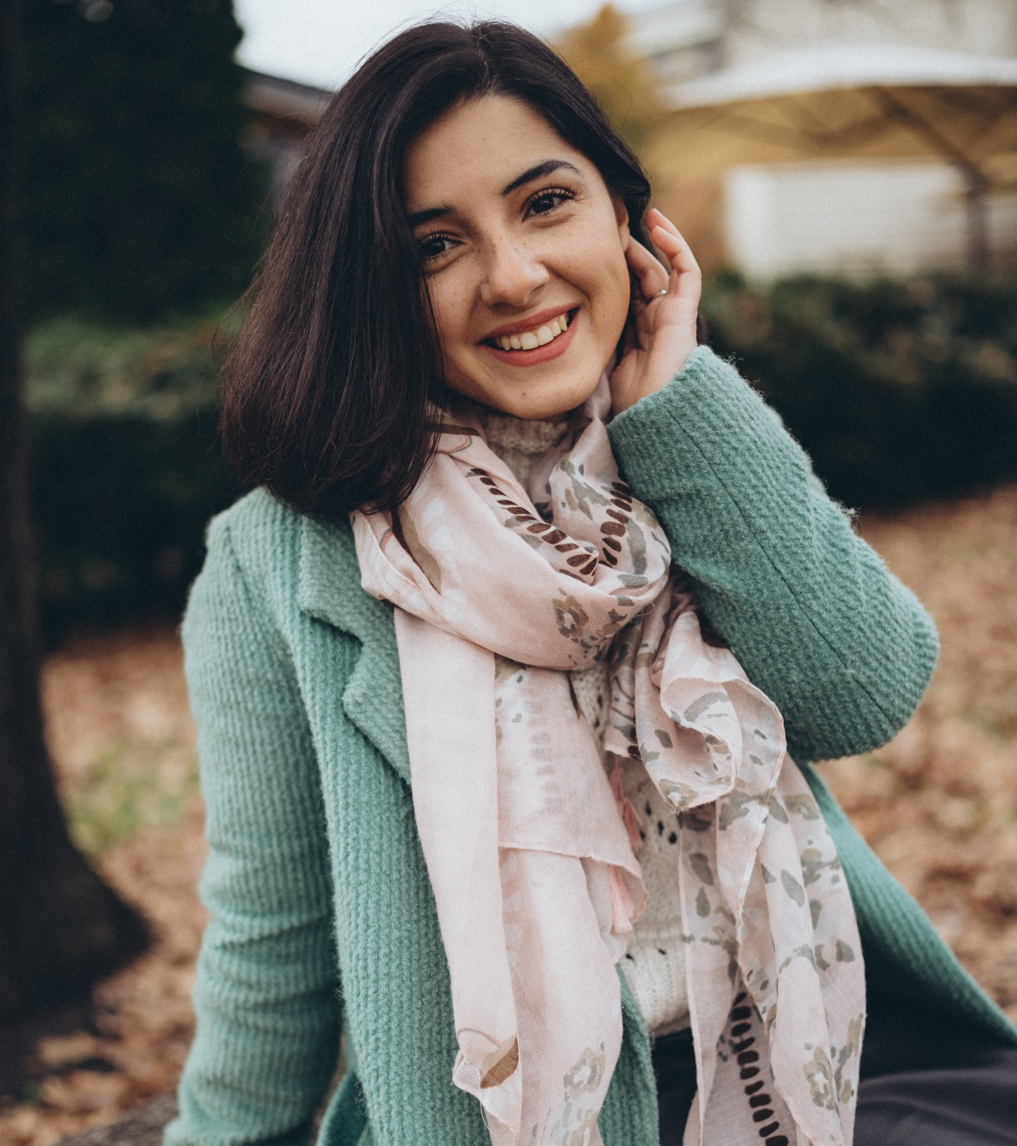
Ельзара співзасновниця проєкту English to the East, кримська татарка.

Slide 11
Ми з подругами розпочали проєкт English to the East в 2020 році, коли почалася пандемія. Ми давай думати, де наші сильні сторони. Виписали: англійська, волонтерство для дітей зі сходу. Нас надихнула викладачка Католицького університету, де ми тоді вчились. Господи! Англійська для дітей зі сходу! Давайте робити!

Slide 12
Виникла ідея про менторство: молоді люди займаються з молодими людьми. Кожна дитина з ментором ставила собі ціль на три місяці. Це могли бути зовсім маленькі речі або більші: вперше в житті зробити публічний виступ, перекласти шматок з улюбленої книжки чи коментувати 15 хвилин футбольного матчу англійською.

Slide 13
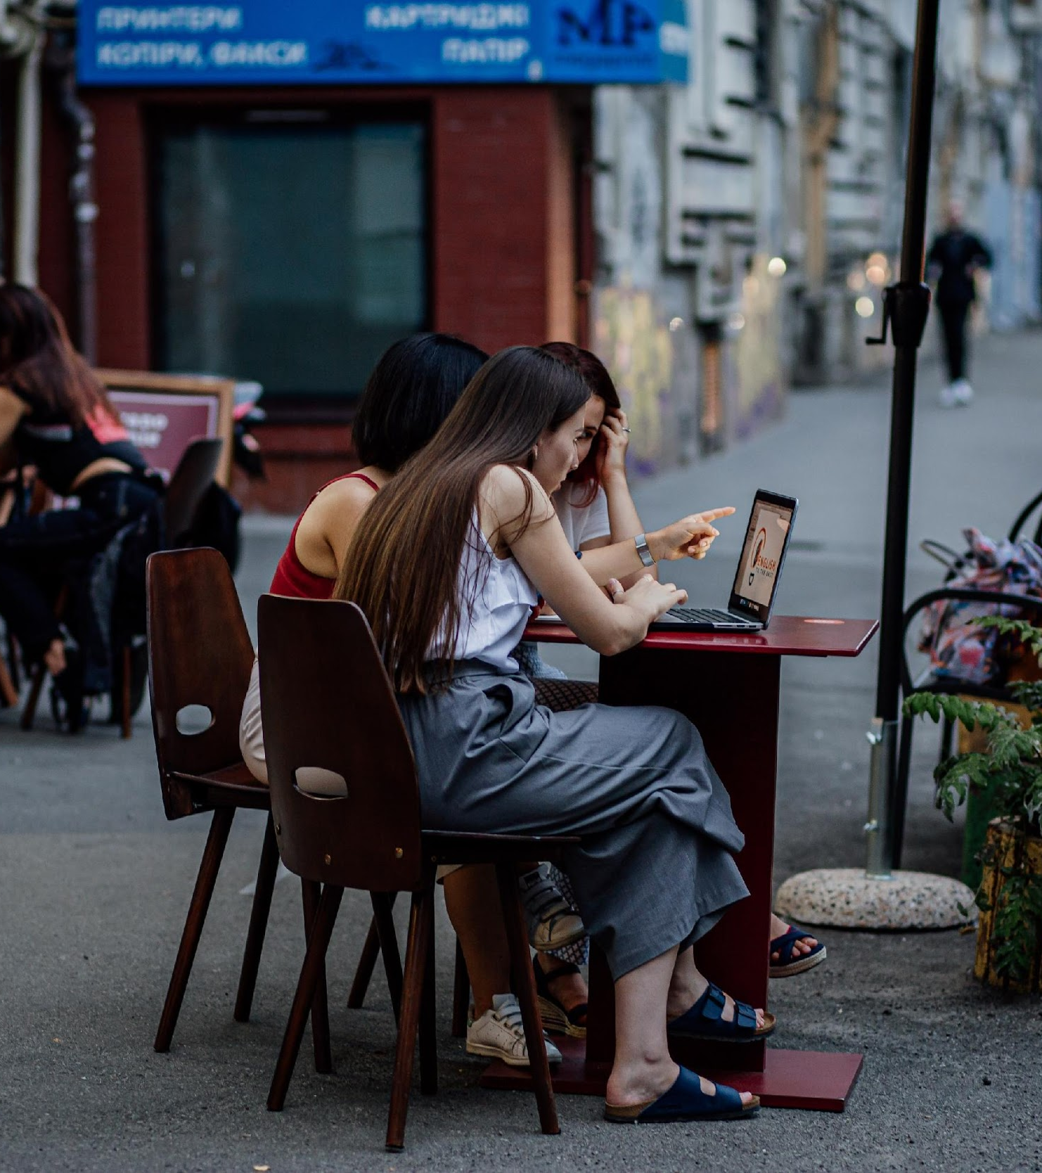
Питання для мене навіть не в англійській, а скоріше в тому, що поруч були захопливі й цікаві люди. Це найбільше драйвило.
Зі вторгненням сталося дуже багато речей, пов’язаних із взаємодопомогою. Виявилось, що хтось із менторів допомагав у виїзді, надсилав гроші, купував речі своїм менті, давав переночувати у себе під час виїзду.

Slide 14
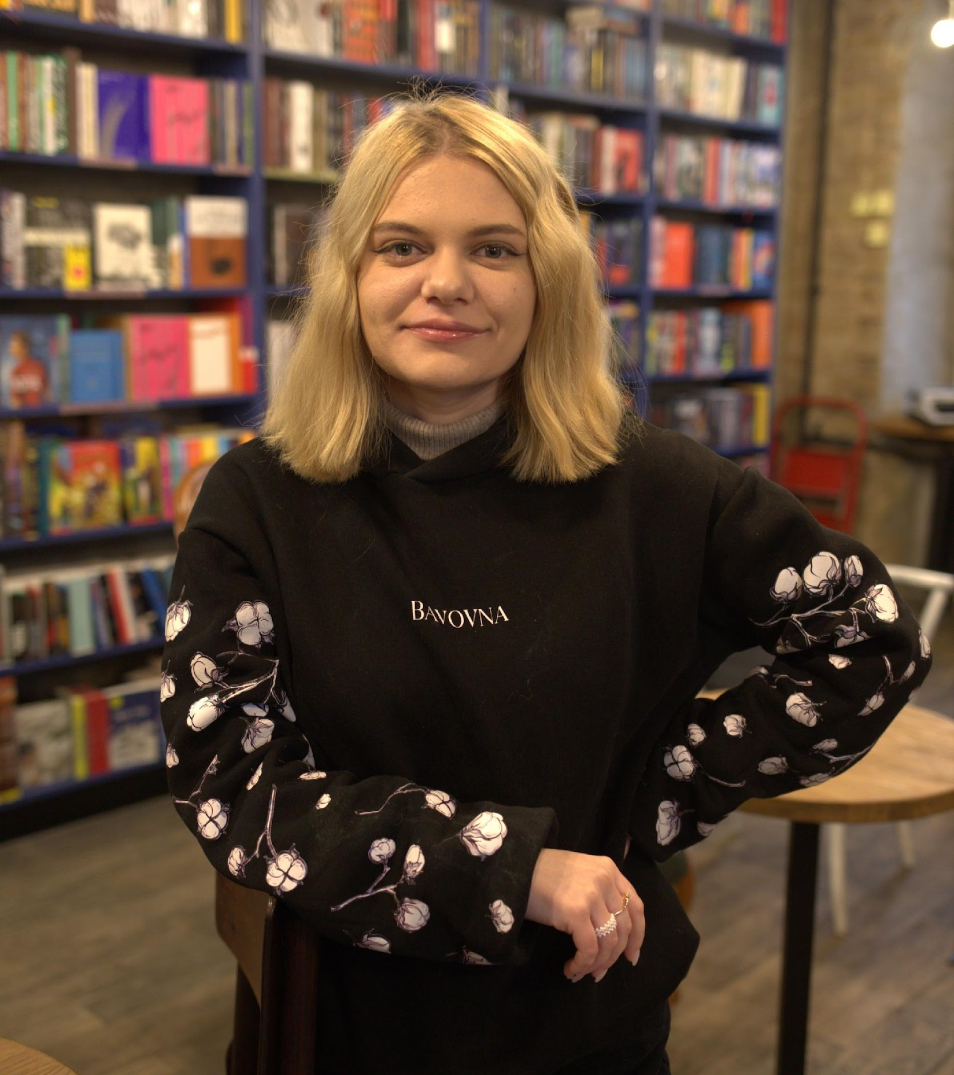
У лютому, коли ми з сім’єю евакуювались із Лисичанська, мені довелося постійно розмовляти англійською, оскільки ми погано розуміли польську.
Руслана учасниця програми English to the East, студентка НаУКМА.

Slide 15
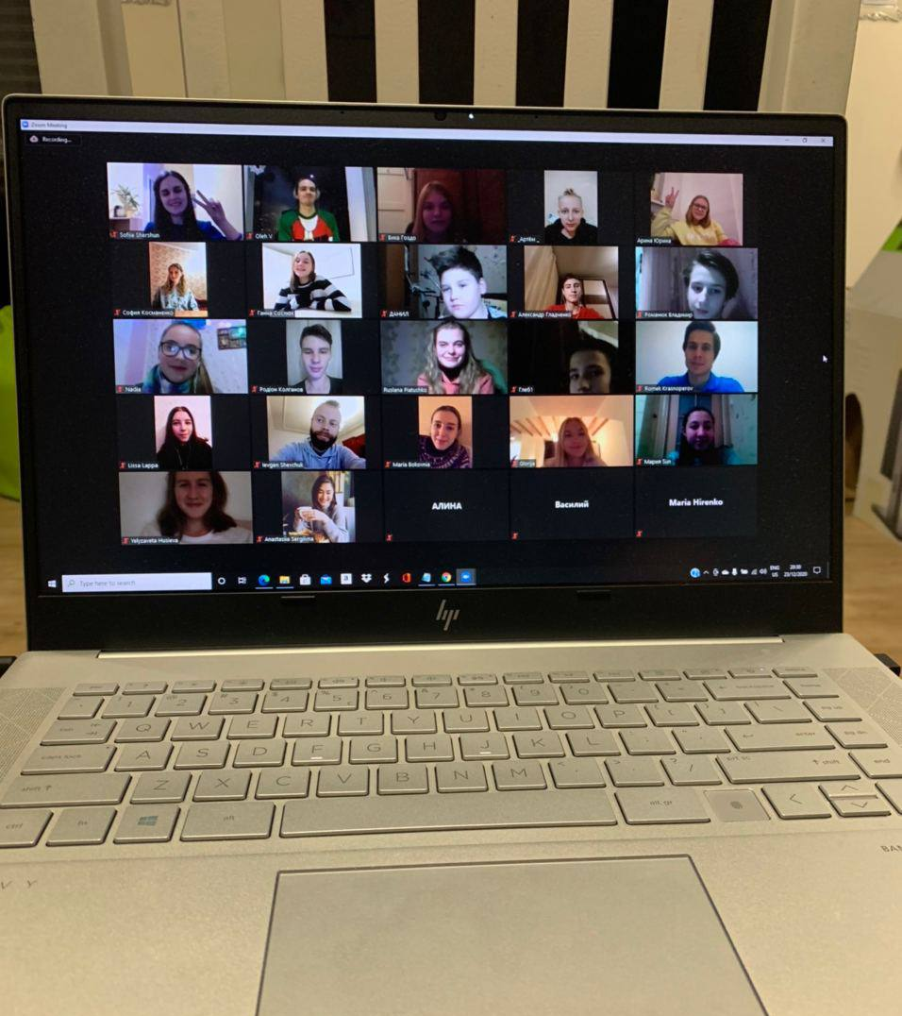
Коли у мене почався English to the East, я була на першому курсі в Могилянці. На першій зустрічі з моїм ментором Сергієм я трошки боялась. Він ставить питання, а я намагаюсь відповідати англійською, а потім переходжу на українську.
Він мені казав: «Нє, Руся, так не піде, ти можеш якимись окольними шляхами одне слово хоч пів години пояснювати, тіки давай англійською!». А за три місяці у нас уже на сесії не лишилося жодного українського слова.

Slide 16
А потім волонтери знайшли в Польщі родину поляків, які нас прихистили. Коли вони дізналися, що до них їдуть українці, вони будинок прибирали, продукти купували і взагалі крутились навколо нас, ніби ми принцеси. Ми з сестрою майже плакали. Після чотирьох днів у дорозі, коли вони нас так зустріли, ми подумали: невже існують такі люди? Дуже вдячна їм досі.

Slide 17
?
Чому люди допомагають одне одному?

Slide 18
!
Солідарність на рівні окремих людей часто називають словами «допомога» і «підтримка», а ті, хто допомагають або підтримують, навіть не завжди розуміють, що вони проявляють солідарність.
Мирослав, дитячий психолог

Slide 19
У перші дні вторгнення один мій хороший товариш сказав:
«Перше, що треба буде людям, — це їжа. І це буде весь час,
поки триває війна»
Денис профспілковий органайзер, культурний діяч,
учасник волонтерської ініціативи «Кухня».

Slide 20
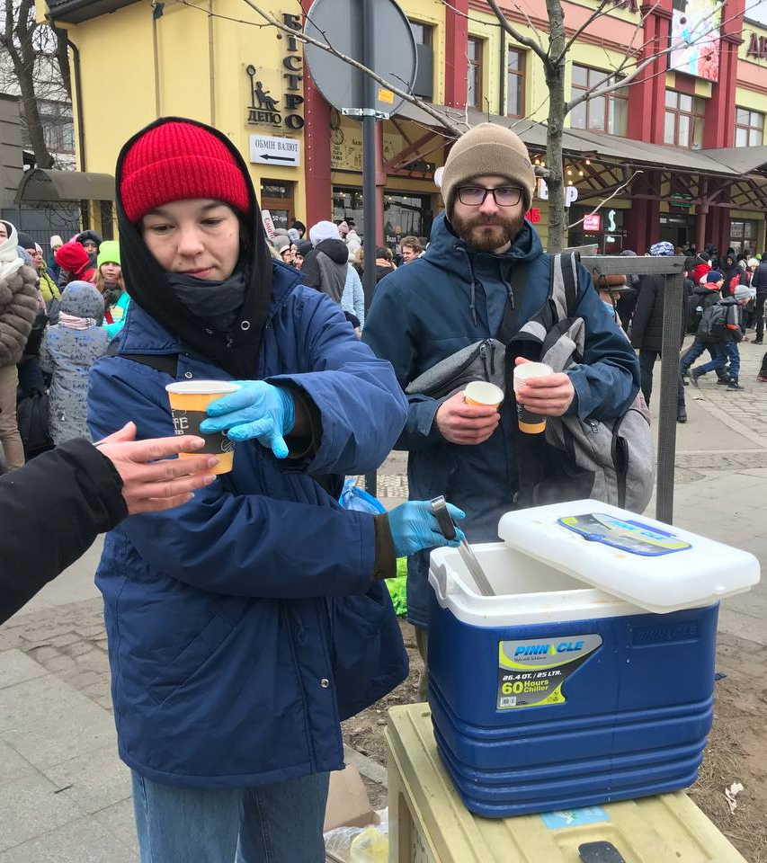
Ми відразу почали готувати. Спершу на кухні в нашої подруги на зйомній хаті. Простора кухня, але зовсім не професійна, супердомашня. В нас було три людини із автівками, я позичив термобокси в активісток львівської ініціативи «Їжа — це право», і ми кожного дня по декілька разів возили з тої хати на львівський вокзал їжу і чай. Ці супи і чаї розходилися буквально за 5–10 хвилин

Slide 21
В одній із недавніх дискусій щодо солідарності під час війни я почув думку про те, що солідарність — це праця. Щоб вона існувала, треба докласти зусиль, вивчити інший досвід і контекст, поборотися за свою позицію, власне, практикувати її.

Slide 22
!
Підлітки дуже сильні й мудрі. Шукайте підтримку, допомогу, просіть її — вона обов’язково буде.
Ірина, дитяча психологиня

Slide 23
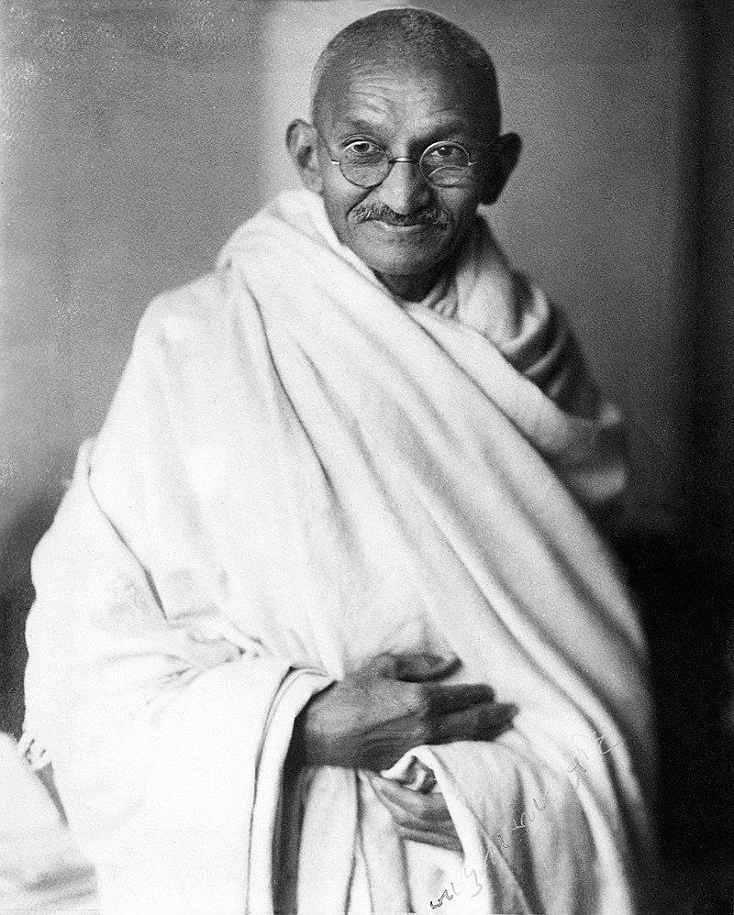
«Будь тією зміною, яку хочеш бачити у світі!»
Магатма Ґанді
зміною

Slide 24
Освітню виставку створила команда ГО “Київський освітній центр “Простір толерантності” в межах проєкту «Сприяння соціальній згуртованості в Україні» / Point 7 за підтримки Американської асоціації юристів Ініціативи з верховенства права (ABA ROLI).
Автори: Ульяна Устінова, Олександр Войтенко, Мирослав Грінберг
Дизайн, макет: Дана Верстак
Координаторка: Анна Ленчовська

